Slide 1

Marion Gräfin Dönhoff
Rzeszower Universität
Bearbeitet von Anna Baran
Studentin des 2. Studienjahres
(2014/2015)
Polnische Philologie

Slide 2
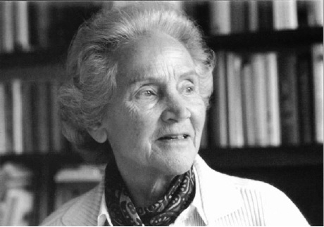
* 2. Dezember 1909 - † 11. März 2002
Marion Gräfin von Dönhoff

Slide 3
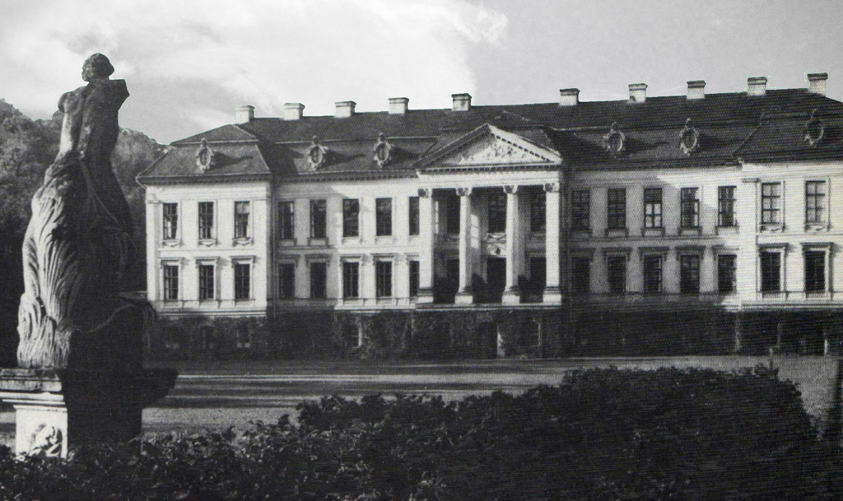
Marion Hedda Ilse Gräfin Dönhoff wurde am 2. Dezember 1909 auf dem Familiensitz Schloss Friedrichstein bei Löwenhagen, in Ostpreußen geboren.
Friedrichstein, das Schloss der Dönhoffs in Ostpreußen

Slide 4
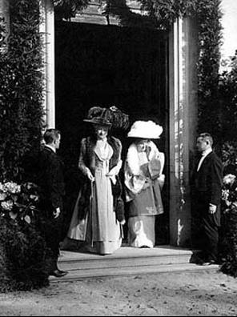
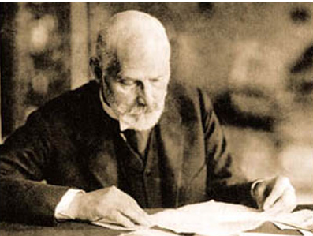
Ihr Vater, August Karl Graf Dönhoff, ist ein Mitglied des Preußischen Herrenhauses und Reichstagsabgeordneter.
Ihre Mutter, Ria von Lepel eine Palastdame der Kaiserin Auguste Viktoria.

Slide 5
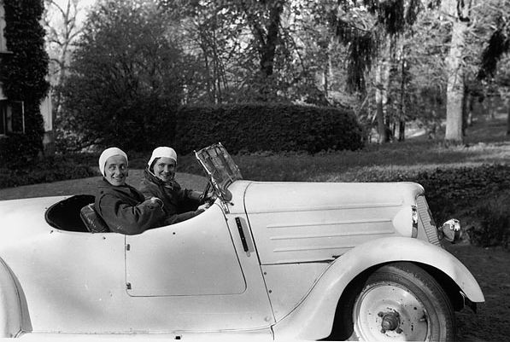
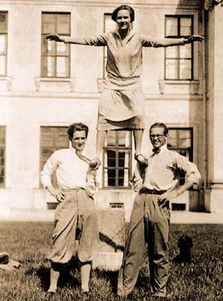
Marion Gräfin Dönhoff wächst als jüngstes von sieben Kindern in einer halb-feudalen Gesellschaft auf.
Marion mit ihrer älteren Schwester Yvonne.
Marion mit ihren Brüdern.

Slide 6
Im Jahr 1932 studierte sie Wirtschaftswissenschaften in Frankfurt am Main.
Um einer Verfolgung zu entgehen wechselt sie an die Universität in Basel, in der Schweiz, wo sie ihr Studium im Jahr 1935 abschloß und einen Doktortitel in Politikwissenschaft erwarb.
Sie wird wegen ihrer Sympathien für die Linken als die "rote Gräfin" bekannt.

Slide 7
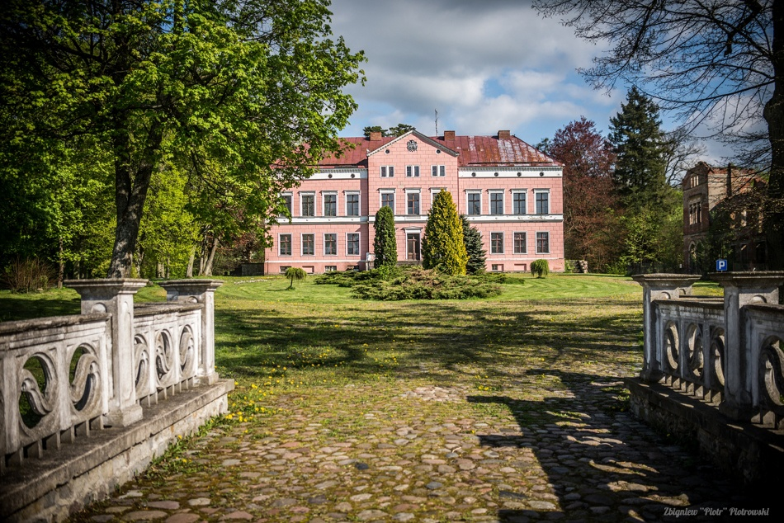
Im Jahr 1938 kam sie zurück nach Deutschland, um die Leitung des Besitzes ihres Vaters zu übernehmen. Sie besaß Kwitajn.
Kwitajn

Slide 8
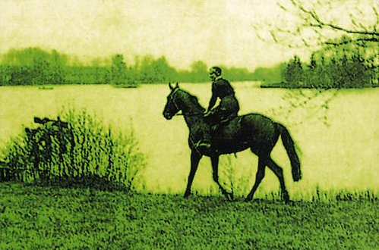
Nach dem gescheiterten Attentat auf Hitler wird sie der Beteiligung an der Verschwörung verdächtigt.
Beim Einmarsch der sowjetischen Streitkräfte floh Marion zu Pferd nach Westen.

Slide 9

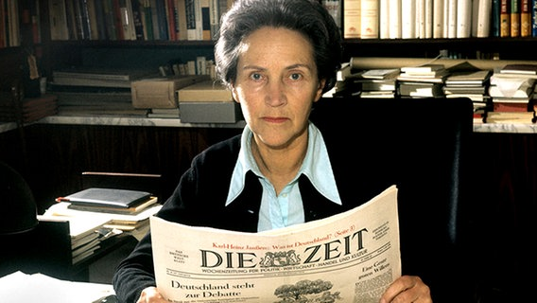
Im Jahr 1946 trat Marion in die Redaktion der Hamburger Wochenzeitung DIE ZEIT ein. Die vier Gründungsmitglieder waren Richard Tüngel, Ewald Schmidt di Simoni, Gerd Bucerius und Lovis H. Lorenz.
Das Logo „DIE ZEIT“ am Hamburger Pressehaus

Slide 10
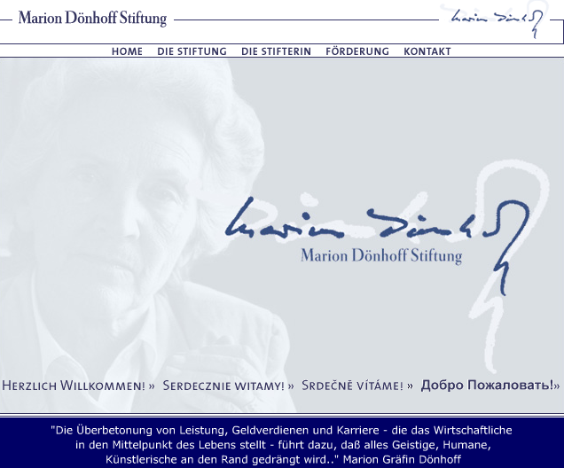
Im Jahre 1988 gründete Marion Gräfin Dönhoff ihre Stiftung. Die Stiftung verfolgt ausschließlich gemeinnützige Zwecke durch die Förderung von Wissenschaft und Forschung, der Jugendhilfe, von kulturellen Vorhaben und Einrichtungen, der Bildung.
Website der Stiftung Marion Gräfin Dönhoff .

Slide 11




Buchveröffentlichungen
„Namen, die keiner mehr nennt.”
„Zivilisiert den Kapitalismus.”
„Weil das Land sich ändern muß.”
„Um der Ehre willen.”

Slide 12
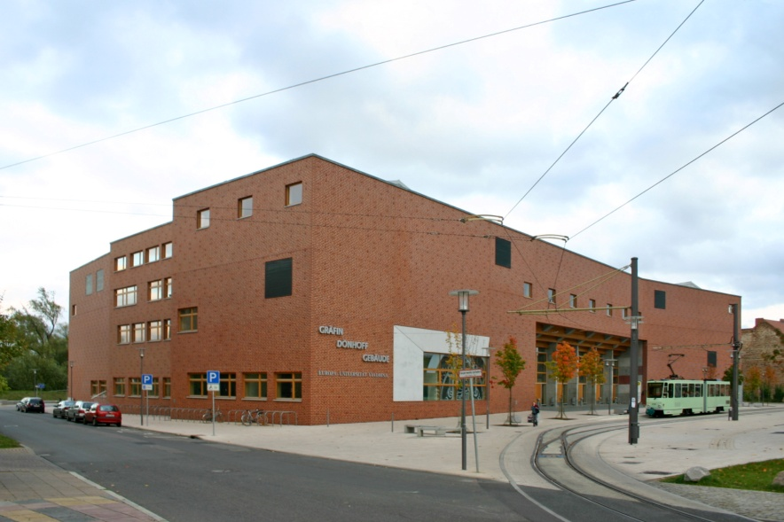
Auszeichnungen
1962 – Ehrendoktorwürden
1964 - Joseph-E.-Drexel-Preis
1966 - Theodor-Heuss-Preis
1971 - Friedenspreis des Deutschen Buchhandels
1982 - Ehrensenatorin der Universität Hamburg
1988 - Heinrich-Heine-Preis
1993 - Internationalen Brückepreis
1999 - Ehrenbürgerin der Stadt Hamburg
Das Gräfin-Dönhoff-Gebäude der Europa-Universität Viadrina

Slide 13
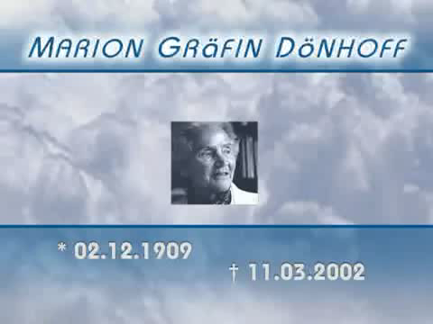
Neun Schulen sind nach Marion Gräfin Dönhoff benannt, darunter in Polen die Marion-Dönhoff-Schule im masurischen Mikołajki (Nikolaiken), die einen Kurzfilm über sie vorbereitet hat.

Slide 14
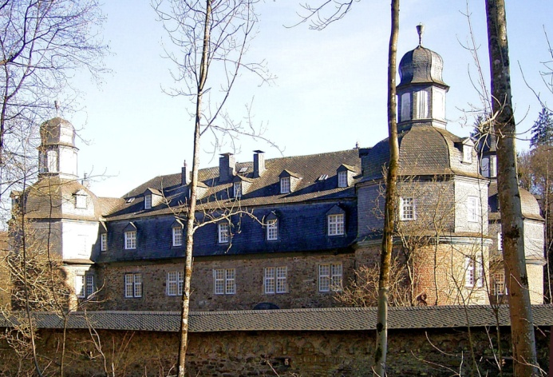
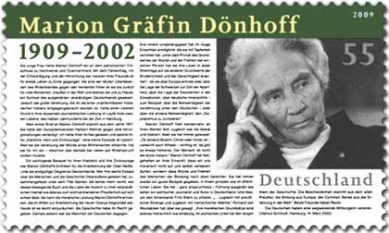
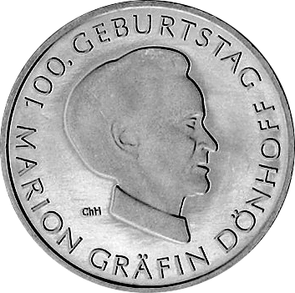
Marion Gräfin Dönhoff starb am Morgen des 11. März 2002 auf Schloß Crottorf im Alter von 92 Jahren im Kreise ihrer Familie.
Schloss Crottorf
Gedenken zum 100. Geburtstag
100. Geburtstag Marion Gräfin Dönhoff: deutsche Briefmarke von 2009
Gedenkmünze zum 100. Geburtstag

Slide 15
Zitate von Marion Gräfin Dönhoff
„Verantwortung zu tragen, das wurde uns nicht gepredigt, das ergab sich einfach in der Gemeinschaft.”
„Die Krippen sind immer dieselben, nur das Rindvieh, das daraus frisst, das wechselt.”
„Ein Journalist ist nicht dazu da, ein Rad zu schlagen wie ein Pfau und zu sagen: Seht her, wie schön hab' ich das gemacht!”
„Freiheit ohne Selbstbeschränkung zerstört sich selbst.”
„Wir müssen wieder lernen, in einer Gemeinschaft zu leben und weniger von nationaler Identität zu reden.”

Slide 16
Das Wörterbuch
Abgeordnete (m) – poseł
Ablehnung (f) – odrzucenie
Alleinerbin (f) – jedyna spadkobierczyni
anlässlich – przy okazji
anparangern - potępiać
Ansicht (f) – pogląd
Attentat (m) – zamach
aufwachsen – dorastać
ausschließlich – wyłącznie
damaliger – ówczesny
Doktortitel (m) – tytuł doktora
Doppelleben (n) – podwójne życie
Ehre (f) – honor
Einrichtungen (f) – instytucja
Einrichtungen (f) – udogodnienia
entfernen – usunąć
Ereignis (n) – wydarzenie
erklären – wyjaśniać
erwerben – zdobywać
besitzen – posiadać
Beteiligte (m) – uczestnik
Bildung (f) – edukacja
Briefmarke (f) – znaczek
Brückenschlag (f) – pokonywanie barier
Bundesregierung (f) – rząd federalny
Bürger (m) – obywatel
Bürgermeister (f) – burmistrz
Familiensitz (m) – rodzinna posiadłość
fliehen – uciec
Flugblatt (n) – ulotki
Förderung (f) – finansowanie
Forschung (f) – badania naukowe
führen – prowadzić

Slide 17
Gefühl (n) – uczucie
gegen – przeciwko
gemeinnützig – służący dobru powszechnemu
Gemeinschaft (f) – społeczność
Gesellschaft (f) – towarzystwo
Graf (m) – hrabia
Gräfin (f) – hrabina
Leitung (f) – kierownictwo
Machtübernahme/ Machtergreifung (f) – przejęcie władzy
Mitglied (n) – członek
Münze (f) – moneta
Nazi (m) – nazista
Hakenkreuzfahne (f) – flaga ze swastyką
Herausgeber (m) – wydawca
hingerichtet – stracony
öffentlich – publicznie
Ostpreußen – Prusy Wschodnie
Identität (f) – tożsamość
insbesondere – zwłaszcza
Palastdame (f) – dama pałacowa
Pfau (m) – paw
Politikwissenschaften (f) – nauki polityczne
predigen – głosić
Preis (m) – nagroda
Preußisches Herrenhaus - Pruska Izba Lordów
Jude (m) – Żyd
Kaiserin (f) – cesarzowa
Kreise (f) – otoczenie
Krieg (f) – wojna
Künstler (m) – artysta

Slide 18
Regimes (n) – reżim
Reichtums (n) – bogactwo
reißen – rozerwać
Ressortleiterin(m) – kierownik zakładu
Rindvieh (n) – bydło
Verantwortung (f) – odpowiedzialność
Verdacht (n) – podejrzenie
Verhaftungen (f) – aresztowania
Verhör (n) – przesłuchanie
versuchen – próbować
verteilen – rozprowadzać
vorbereiten – przygotowywać
Vorhaben (n) – projekt
scheitern – zawieść
Schloss (m) – zamek
Stellvertreter(m) – zastępca
Stiftung (f) – fundacja
Streitkräfte (f) – siły zbrojne
während – podczas
werden freigelassen – być zwolnionym
Wirtschaftswissenschaften (f) – ekonomia
Tod (f) – śmierć
Trauerfeier (f) – ceremonia pogrzebowa
zahlloser – niezliczony
zeigen – pokazywać
zerstört – zniszczony
zivilisieren – cywilizować
zu nehmen – wziąć
Zukunft (m) – przyszłość
zurück kommen – wracać
Zweck (m) – cel
unmittelbar – natychmist
Unterstützung (f) – wsparcie

Slide 19
Die Bibliografie
http://de.wikipedia.org/wiki/Marion_Gr%C3%A4fin_D%C3%B6nhoff
http://www.marion-doenhoff.de/?seite=stiftung&sprache=de
http://aphorismen-archiv.de/D227.html
http://zitate.woxikon.de/autoren/marion-graefin-doenhoff
https://www.google.pl/search?q=Marion_D%C3%B6nhoff&rlz=1C1SKPL_enPL411PL423&espv=2&biw=1360&bih=653&source=lnms&tbm=isch&sa=X&ei=NJzvVLPJBoat7Aa8jIGYDA&ved=0CAcQ_AUoAg#tbm=isch&q=marion+d%C3%B6nhoff

